Slide 1

Konceptualno modeliranje baza podataka korišćenjem ER modela
Oznaka predmeta: IT250
Naziv predmeta: Baze podataka
Predavanje br. 3
Predavači: Doc. dr Miloš Jovanović (Beograd) Prof. dr Milena Bogdanović (Niš)
Školska godina: 2023/2024.
Copyright © Fakultet informacionih tehnologija, Beograd. Kopiranje i umnožavanje nije dozvoljeno.
1
Notes:
1

Slide 2
Osvrt na L02
Šta čini koncepcijske osnove relacionog modela?
Kako se definiše relacija u relacionom modelu baze podataka?
Objasniti šta se podrazumeva pod “relacija kao imenovana tabela”?
Objasnite šta je:
Primarni ključ
Strani ključ
Kandidat ključ
Surogat ključ
Objasnite operatore relacione algebre pogodne za ažuriranje.
Objasnite operatore relacione algebre za izveštavanje.

Slide 3
Sadržaj
1. Konceptualno modeliranje baze podataka
2. Tip entiteta, entitet, atribut i identifikator
3. Relacije
4. Verzije ER dijagrama
5. Poslovna pravila
6. Primer kreiranja konceptualnog modela

Slide 4
Uvod
Konceptualno modeliranje podataka se radi s ciljem da se definiše struktura podataka relacione baze podataka.
To je pojednostavljeno predstavljanje realnog sistema preko skupa entiteta, veza između entiteta i atributa entiteta.
Konceptualni model podataka se najčešće predstavlja korišćenjem grafičkog jezika za predstavljanje strukture podataka - ER dijagrama.
Glavni koraci u kreiranje konceptualnog modela koji predstavljamo ER dijagramom se odnose na određivanje tipova entiteta, atributa tipova entiteta i relacije između tipova entiteta.

Slide 5
Uvod
Tip entiteta je osnovni koncept ER modela i predstavlja skup objekata u stvarnom svetu koji imaju ista svojstva.
Entitet je pojavljivanje (instanca) jednog tipa entiteta.
Relacija (veza) predstavlja asocijacije koje se mogu uspostaviti između tipova entiteta.
Kardinalnost relacije se definiše kao broj entiteta jednog tipa entiteta koji se mogu povezati sa jednim entitetom drugog tipa entiteta.

Slide 6
ČEMU SLUŽE MODELI?
Svi modeli predstavljaju ograničenu prezentaciju realnosti.
Svaki model je fokusiran na jedan aspekt realnosti koji je bitan za dati način njenog sagledavanja.
Model podataka definiše strukturu i značenje podataka.
Prvenstveno se bavimo modelima podataka koji omogućavaju ponovnu upotrebu podataka u različitim aplikacijama, bilo integrisanjem i razmenom podataka unutar jedne baze podataka, ili razmenom podataka na neke druge načine kao što je prenos datoteka.

Slide 7
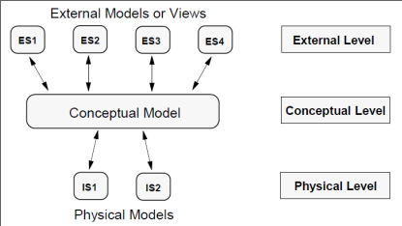
Slika pokazuje da se modeli podataka mogu javiti kao spoljni modeli (ili pogledi), konceptualni modeli ili fizički modeli.
Ovo nije jedini način da se modeli sagledaju, ali je koristan, posebno kada se javi potreba za upoređivanjem modela.

Slide 8
EKSTERNI, KONCEPTUALNI I FIZIČKI MODEL PODATAKA
Eksterni model (ili pogled) gleda na svet iz određene perspektive, za određenu svrhu. Postoji mnogo mogućih spoljašnjih pogleda na svet: oni se mogu preklapati i ne moraju biti kompatibilni. Konkretno, spoljašnji pogledi su mesto za prikupljanje zahteva za podacima za određeni poslovni kontekst i pravila koja se odnose na njega. Modeli podataka većine aplikacija danas gledaju na svet iz perspektive te aplikacije, i na taj način predstavljaju spoljašnje modele.
Konceptualni model je osnovni ili neutralni model koji može podržati bilo koji valjan (a možda i promenljiv) spoljašnji pogled koji spada u njegov opseg. Kao rezultat, konceptualni model podataka nije odgovarajuće mesto za čuvanje pravila koja se mogu menjati. Korporativni model podataka bi trebalo da bude primer konceptualnog modela. Da bi podaci mogli da se integrišu iz različitih izvora, model podataka mora biti konceptualan u odnosu na izvorne modele podataka.

Slide 9
Fizički model predstavlja način na koji se podaci fizički čuvaju. Za konceptualni model može biti mnogo validnih fizičkih modela. Uslov je da fizički model mora da bude u stanju da podrži konceptualni model.
Najvažniji nivo modela za rešavanje problema razmene i deljenja podataka je konceptualni model. Konceptualni modeli su bolje prilagođeni modeliranju podataka na visokom nivou, dok su implementacioni modeli bolji za upravljanje sačuvanim podacima u svrhe implementacije. Model entitet-odnos (Entity-Relationship) je primer konceptualnog modela, dok su hijerarhijski i mrežni modeli primeri implementacionih modela. Istovremeno, neki modeli, kao što su relacijski model i OODM (objektno orijentisani model podataka), mogu se koristiti i kao konceptualni i kao implementacioni modeli.

Slide 10
Zašto se radi konceptualno modeliranje podataka?
Konceptualni model podataka je apstraktno viđenje stanja realnog sistema tj. definisane strukture podataka. To je pojednostavljeno predstavljanje realnog sistema preko skupa entiteta, veza između entiteta i atributa entiteta.
Konceptualni model podataka, preko skupa entiteta i njihovih međusobnih veza, predstavlja stanje sistema u jednom trenutku vremena i sadrži skup informacija o prošlosti i sadašnjosti sistema koje su potrebne da se pod dejstvom budućih poznatih ulaza mogu odrediti njegovi budući izlazi. Uobičajeno je da je to model koji nema dovoljno detalja za izgradnju stvarne baze podataka.
Konceptualni model je poznat i kao model podataka koji se može koristiti za opis idejne šeme kada se sistem baze podataka implementira. On sakriva interne detalje fizičkog skladištenja i cilj mu je da opiše entitete, tipove podataka, relacije i ograničenja.

Slide 11
KAKO SE PREDSTAVLJA KONCEPTUALNI MODEL PODATAKA?
ER dijagrami se obično implementiraju kao relacione baze podataka.
U jednostavnoj implementaciji relacione baze, svaka tabela predstavlja jedan tip entiteta, svaki red tabele predstavlja jednu instancu tipa entiteta, a svako polje u tabeli predstavlja atribut.
U relacionoj bazi podataka odnos između entiteta se implementira čuvanjem primarnog ključa jednog entiteta kao pokazivača ili "stranog ključa" u tabeli drugog entiteta.
Kao softverska podrška za izradu konceptualnih modela korišćenjem ER dijagrama koriste se CASE alati (Computer AidedSoftware Engineering), (CASE alat PowerDesigner).

Slide 12
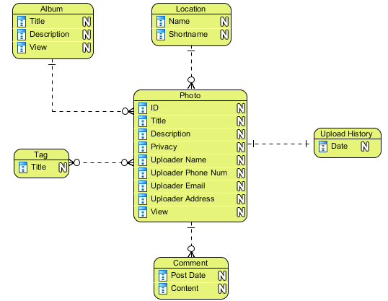
PRIMER KONCEPTUALNOG MODELA
Konceptualni model podataka se sastoji od tipova entiteta, relacija između tipova entiteta sa definisanom kardinalnošću i atributa tipova entiteta.
Tipovi entiteta sa odgovarajućim atributima:
Photo (slika) sa atributima ID, Title, Description, Privacy itd.
Album sa atributima Title, Description, View
Tag sa atributom Title
Location sa atributima Name i Shortname
Upload History sa atributom Date
Comment sa atributima Post Date i Content
Između tipova entiteta postoje relacije:
Da bi znali u kom se albumu nalazi slika, uspostavljena je relacija između tipova entiteta Album i Photo
Da bi znali lokaciju na kojoj je slika napravljena uspostavljena je relacija između tipova entiteta Photo i Location
Da bismo mogli da ostavimo jedan ili više komentara vezanih za sliku uspostavljena je relacija Photo i Comment itd.

Slide 13
Koraci u kreiranju konceptualnog modela
Glavni koraci u kreiranju konceptualnog modela koji predstavljamo ER dijagramom su:
Odrediti tipove entiteta
Odrediti relacije između tipova entiteta
Profiniti definiciju tipova entiteta
Najčešći scenario je:
Poći od tekstualnog opisa problema
Analizirati ga i uvesti neophodne pretpostavke
Kreirati ER dijagram koji odslikava situaciju i eksplicira relacije među tipovima entiteta
Korak od ER dijagrama ka implementaciji baze podataka je pravolinijski
Kreiranje baze podataka i jeste naš glavni cilj

Slide 14
Problemi koji se mogu javiti u konceptualnom modeliranju podataka
U modelima se kao rezultat različitih načina na koji su objekti stvarnog sveta predstavljeni u dijagramima entiteti-veze, javljaju mnoge nedoslednosti.
Mnogi sistemi sadrže iste osnovne komponente, koje su redefinisane za određenu svrhu. Na primer, za sledeće komponente se može koristiti isti osnovni model:
Katalog materijala,
Specifikacija proizvoda i brendova,
Specifikacije opreme.
Razlike između načina na koji se stvari modeliraju uzrokovane su izgradnjom modela u koji je ugrađeno određeno stanovište ili specifična pravila i ograničenja.
Pošto drugi modeli mogu imati drugačija pravila ili drugačije stanovište, dolazimo do stvari za koje znamo da ne želimo u konceptualnim modelima podataka.
Zato je potrebno shvatiti kako predstaviti svet na neutralan način, tako da su rezultujući modeli fleksibilni i stabilni.

Slide 15
Entitet
Osnovni koncept ER modela: predstavlja skup objekata u stvarnom svetu koji imaju ista svojstva.
Može biti objekat sa:
fizičkim (stvarnim) postojanjem (osoba, mašina, vozilo, kuća), ili
konceptualnim (apstraktnim) postojanjem, (preduzeće, radno mesto).
Entiteti se karakterišu svojstvima ili atributima.
Entitet je objekat od interesa za krajnjeg korisnika. Na nivou ER modeliranja, entitet se zapravo odnosi na skup entiteta, a ne na pojedinačnu pojavu entiteta. Drugim rečima, reč "entitet" u ERM-u odgovara tabeli - ne redu - u relacijskom okruženju. ERM se odnosi na red tabele kao "instancu entiteta" ili "pojavu entiteta". Tipovi entiteta se u CASE alatima predstavljaju pravougaonikom koji sadrži ime entiteta.

Slide 16
Entitet i tip (klasa) entiteta
Entiteti istog tipa se grupišu u tip ili klasu entiteta
Tip (klasa) entiteta je je skup entiteta koji je opisan strukturom entiteta u toj klasi.
Entitet (instanca entiteta) je jedno pojavljivanje klase entiteta.
KupacBroj
KupacIme
Ulica
Grad
Država
Poštanski broj
ImeZaKontakt
Email
1234 |  | 99890
Ajax |  | Merima
Beogradska |  | Kruševačka
Beograd |  | Kruševac
Srbija |  | Srbija
11000 |  | 37000
Laza Ilić |  | Milan Janjić
Laza@yahoo.com |  | Milan@yahoo.com
Primer: Tip entiteta KUPAC i dve njegove instance:

Slide 17
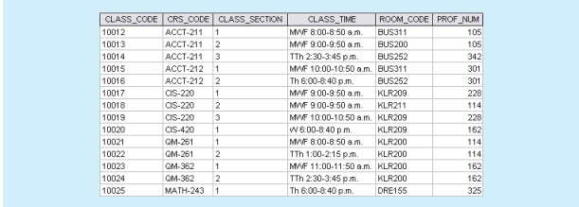
Na primeru tipa entiteta CLASS
Entiteti tipa entiteta CLASS
Ako se CLASS_CODE sa slike koristi kao primarni ključ, entitet CLASS može biti predstavljen u skraćenom obliku:
CLASS (CLASS_CODE, CRS_CODE, CLASS_SECTION, CLASS_TIME, ROOM_CODE, PROF_NUM)

Slide 18
Atributi
Predstavljaju svojstvo entiteta (ili tipa relacije).
Sadrže vrednosti koje opisuju svaki entitet (najveći deo podataka smeštenih u BP su vrednosti atributa)
Svaki atribut može imati jednu od skupa mogućih vrednosti koji se naziva domen.
Atributi se mogu klasifikovati na:
proste i složene,
sa jednom vrednošću i sa više vrednosti,
izvedene.
Na primer: tip entiteta Zaposleni se može opisati atributima Prezime, Ime, Adresa, Telefon itd. Atributi entiteta sadrže vrednosti koje opisuju svaki entitet.
Na primer: domen atributa Prezime entiteta Zaposleni predstavlja skup svih prezimena koji zaposleni imaju.

Slide 19
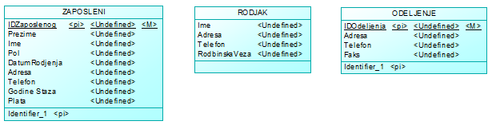
Atributi se u modelima podataka predstavljaju zavisno od korišćenog CASE alata. Na primer, u PowerDesigner-u atributi se predstavljaju u okviru pravougaonika kojima su predstavljeni tipovi entiteta.
Na slici su prikazani atributi za tipove entiteta Zaposleni, Rođak i Odeljenje

Slide 20
Prosti i složeni atributi
Prost atribut se sastoji od jedne komponente koja ima nezavisnu egzistenciju. Ne mogu se dalje deliti.
Primeri prostih atributa: Pol i Plata.
Složen atribut se sastoji od više komponenti od kojih svaka ima nezavisnu egzistenciju. Mogu se dalje deliti na podkomponente.
Na primer: atribut Adresa sa vrednošću Cara Dušana 187, 11080 Zemun se može podeliti na atribute Ulica sa vrednošću Cara Dušana 187, Poštanski broj sa vrednošću 11080 i Opština sa vrednošću Zemun.
Raščlanjivanje složenog atributa na proste komponente se vrši u zavisnosti od toga kako korisnik vidi atribut, kao jedinstvenu celinu ili kao pojedinačne delove.

Slide 21
Atribut sa jednom i više vrednosti, izvedeni atributi
Atribut sa jednom vrednošću: sadrži jednu vrednost za jedan entitet (većina atributa ima jednu vrednost);
Atribut sa više vrednosti sadrži više vrednosti za jedan entitet.
Na primer: atribut Telefon može sadržati više vrednosti (broj kućnog telefona i broj mobilnog telefona).
Izvedeni atribut predstavlja vrednost koja je izvedena na osnovu vrednosti nekog povezanog atributa ili skupa atributa, pri čemu oni ne moraju pripadati istom entitetu.
Na primer: atribut Broj_godina se izvodi na osnovu atributa Datum_rođenja te se može reći da su ova dva atributa u vezi. Atribut Broj_godina je izvedeni atribut jer se njegova vrednost izračunava na osnovu vrednosti atributa Datum_rođenja.

Slide 22
Opcionost atributa
Nemaju svi entiteti vrednost za svaki atribut; međutim, neki atributi moraju da imaju vrednost za sve entitete. Zato se atributi mogu klasifikovati u
opcione i
obavezne
Na primer, tip entiteta Zaposleni ima atribute datum zaposlenja i datum prestanka.
Datum zaposlenja je svakako obavezni atribut jer ako nema datuma zaposlenja, zaposleni ne može biti zaposlen.
Datum prestanka je opcioni atribut. Za očekivanje je da mnogi zaposleni u bazi podataka nemaju datum prestanka dok drugi, bivši zaposleni, imaju vrednost tog atributa
Opcionost atributa zavisi od poslovne situacije, od toga kako se informacija prikuplja i kako poslovanje ažurira svoju bazu podataka.
Isti atribut može da bude različito klasifikovan od strane raznih kompanija.

Slide 23
Identifikator entiteta
Identifikator entiteta, takođe poznat kao ključ entiteta, je atribut ili skup atributa koji jedinstveno identifikuje svaki entitet u modelu podataka. U kontekstu baze podataka, identifikator entiteta je ključ koji jednoznačno razlikuje jedan entitet od drugog.
Postoji nekoliko tipova identifikatora entiteta:
Primarni ključ (eng.Primary Key): Ovo je glavni identifikator entiteta u modelu podataka. Primarni ključ obezbeđuje jedinstvenost i jednoznačno razlikuje svaki entitet u tabeli.
Alternativni ključ (eng.Alternate Key): Ovo su dodatni ključevi koji takođe obezbeđuju jedinstvenost, ali se koriste kao alternativa primarnom ključu.
Kandidatski ključ (eng.Candidate Key): To su svi mogući ključevi koji jednoznačno identifikuju entitet, uključujući i primarni i alternativne ključeve.
Identifikator entiteta je od ključne važnosti za modeliranje podataka, jer omogućava precizno identifikovanje i upravljanje entitetima u bazi podataka. Pravilno definisan identifikator entiteta obezbeđuje doslednost, integritet i efikasnost u radu sa bazom podataka.
.

Slide 24
Grafička reprezentacija atributa
Atributi se u modelima podataka predstavljaju u okviru pravougaonika kojima su predstavljeni entiteti

Slide 25
Relacija (veza)
Predstavlja asocijacije koje se mogu uspostaviti izmedju tipova entiteta.
Svakoj relaciji se zadaje naziv koji opisuje njenu funkciju.

Slide 26
Kardinalnost relacija
Kardinalnost relacije (eng.cardinality) se definiše kao broj pojavljivanja jednog tipa entiteta koji se mogu povezati sa jednim pojavljivanjem drugog tipa entiteta.
U svakoj relaciji se određuje maksimalna kardinalnost i minimalna kardinalnost.
U ER modelu se relacije klasifikuju prema svojoj kardinalnosti.
Da bi definisali kardinalnost relacije treba razmotriti maksimalni broj entiteta jednog tipa koji se mogu pridružiti jednom entitetu drugog tipa.
Maksimalnu kardinalnost relacije treba definisati tako što za svaki par tipova entiteta treba odgovoriti na 2 pitanja:
Za svaki entitet tipa Y može da bude najviše _____ entiteta tipa X.
Za svaki entitet tipa X može da bude najviše _____ entiteta tipa Y.
(ako je odgovor na prvo pitanje, na primer, M a na drugo 1, onda je kardinalnost relacije između tipova entiteta X i Y M:1 (čita se: za svaki X može biti samo jedan Y i za svaki Y može biti više X.”)

Slide 27
Kardinalnost relacija
Minimalnu kardinalnost relacije definišemo na osnovu postojanja tipa entiteta na drugoj strani relacije, i zadaje se kao opciona, obavezna ili nepoznata.
Veza opisuje povezanost između entiteta.
Na primer, postoji veza između kupaca i agenata koja se može opisati na sledeći način: jedan agent može služiti mnogo kupaca, i svaki kupac može biti služen od strane jednog agenta.
Modeli podataka koriste tri vrste veza: jedan prema više, više prema više i jedan prema jedan.

Slide 28
Maksimalna kardinalnost relacije tipa jedan-prema-jedan (1:1)
Jedan-prema-jedan (1:1 ili 1..1) odnos. Upravljačka struktura maloprodajne kompanije može zahtevati da svaka od njenih prodavnica bude upravljana od strane jednog zaposlenog. S druge strane, svaki menadžer prodavnice, koji je takođe zaposleni, upravlja samo jednom prodavnicom. Zbog toga je odnos "ZAPOSLENI upravlja PRODAVNICOM" označen kao 1:1.
Jedan-prema-više (1:M ili 1..*) odnos. Jedan slikar slika mnogo različitih slika, ali svaku od njih slika samo jedan slikar. Zbog toga je slikar (jedan) povezan sa slikama (više). Zbog toga, dizajneri baza podataka označavaju odnos "SLIKAR slika SLIKU" kao 1:M. (Primetite da su nazivi entiteta često napisani velikim slovima kako bi ih lako prepoznali.) Slično, kupac (jedan) može generisati više faktura, ali svaka faktura (više) je generisana samo od strane jednog kupca. Odgovarajući odnos "KUPAC generiše FAKTURU" takođe bi bio označen kao 1:M.
Više-prema-više (M:N ili ..) odnos. Jedan zaposleni može naučiti više veština posla, a svaku veštinu posla može naučiti više zaposlenih. Zbog toga dizajneri baza podataka označavaju odnos "ZAPOSLENI uči VEŠTINU" kao M:N. Slično, jedan student može pohađati više predmeta, a svaki predmet može biti pohađan od strane više studenata, što rezultira odnosom M:N koji se izražava odnosom "STUDENT pohađa PREDMET".
Maksimalna kardinalnost tipa jedan-prema-jedan: U 1:1 relaciji, instanca entiteta jednog tipa se odnosi na bar jednu instancu entiteta drugog tipa.

Slide 29
Maksimalna kardinalnost relacije tipa jedan-prema-više (1:M)
Jedna instanca entiteta prvog tipa se odnosi na više instanci entiteta drugog tipa i
Jedna instanca entiteta drugog tipa se odnosi na maksimalno jednu instancu entiteta prvog tipa
Entitet sa strane jedan relacije se naziva roditelj; Entitet sa strane relacije više je dete;
Na strani entiteta Zaposleni maksimalna kardinalnost je 1 (označena vertikalnom linijom), a na strani entiteta Nekretnina maksimalna kardinalnost je više (označena simbolom u obliku rakljice). Ovo znači da, kada se gleda sa strane entiteta Zaposleni, jedan zaposleni može da nadgleda više nekretnina (kardinalnost je jedan-prema-više) a posmatrano sa strane entiteta Nekretnina, jednu nekretninu nadgleda najviše jedan zaposleni (kardinalnost je jedan-prema-jedan).

Slide 30
Maksimalna kardinalnost relacije tipa više-prema-više (M:N)
Jedna instanca entiteta prvog tipa se odnosi na više instanci entiteta drugog tipa i
Jedna instanca entiteta drugog tipa se odnosi na više instanci entiteta prvog tipa;
Na strani entiteta Novine maksimalna kardinalnost je više (označena simbolom u obliku rakljice) , a na strani tipa entiteta Nekretnina je takođe više (takođe označena simbolom u obliku rakljice). Ovo znači da, kada se gleda od strane entiteta Novine, jedne novine mogu da reklamiraju više nekretnina (kardinalnost je jedan-prema-više) a posmatrano sa strane entiteta Nekretnina, jednu nekretninu mogu takođe da reklamiraju više novina (kardinalnost je jedan-prema-više).

Slide 31
Minimalna kardinalnost
Minimalna kardinalnost je broj instanci tipa entiteta koji mora učestvovati u relaciji.
Postoje tri tipične minimalne kardinalnosti:
0 (nula) - Nula minimalna kardinalnost znači da nije obavezno da postoji povezanost između entiteta u odnosu. Entitet može biti povezan sa nula drugih entiteta.
1 (jedan) - Minimalna kardinalnost jedan znači da je veza obavezna za svaki entitet u odnosu. Svaki entitet mora biti povezan sa tačno jednim drugim entitetom.
N (više) - Minimalna kardinalnost više znači da veza može biti uspostavljena sa bilo kojim brojem entiteta, uključujući nula. Ovo označava da veza nije obavezna za svaki entitet.

Slide 32
Minimalna kardinalnost
Na primer, ako imamo entitete "Student" i "Predmet" povezane relacijom "STUDENT pohađa PREDMET", minimalna kardinalnost može biti: Minimalna kardinalnost 0: Studenti mogu ne pohađati nijedan predmet, ili može postojati student koji još uvek nije povezan ni sa jednim predmetom. Minimalna kardinalnost 1: Svaki student mora pohađati tačno jedan predmet. Minimalna kardinalnost N: Svaki student može pohađati bilo koji broj predmeta, uključujući nula.

Slide 33
Stepen relacije
Stepen relacije predstavlja broj tipova entiteta koji učestvuju u relaciji. Relacija čiji je stepen dva naziva se binarna relacija.
Relacije kao atributi. Ponekad je zgodno o binarnom tipu relacije razmišljati u smislu atributa. Razmotrite relaciju WORKS_FOR.
U tip entiteta EMPLOYEE može se razmišljati o dodavanju atributa koji se zove Odeljenje (Department), gde je vrednost odeljenja za svaki entitet employee (referenca) na odeljenje za koje zaposleni radi. Dakle, vrednost ovog atributa Odeljenje je skup svih entiteta DEPARTMENT.
Međutim, kada mislimo o binarnom odnosu kao atributu, uvek imamo dve opcije. U ovom primeru, alternativa je razmišljati o višestrukom atributu Employee u tipu entiteta DEPARTMENT čija vrednosti za svaki entitet DEPARTMENT je skup entiteta Employee koji rade u tom odeljenju ili o atributu Department u tipu entiteta EMPLOYEE. Bilo koji od ova dva atributa – Department u EMPLOYEE ili Employee u DEPARTMENT - može predstavljati tip odnosa WORKS_FOR.

Slide 34
Stepen relacije
Postoje tri uobičajena tipa stepena relacije: Unarna relacija (stepen1): Ovde postoji samo jedan entitet koji je povezan sam sa sobom. Na primer, "Osoba" može biti u relaciji "rođeni su u istom gradu" gde je samo jedan entitet "Osoba" uključen. Binarna relacija (stepen2): Ovde postoje dva entiteta koji su međusobno povezani. To je najčešći tip relacije u kojem učestvuju dva entiteta. Na primer, "Student" može biti u relaciji "pohađa" sa entitetom "Predmet". Ternarna relacija (stepen3): Ovde postoje tri entiteta koji su međusobno povezani. Ternarne relacije su retke, ali se mogu pojaviti u određenim situacijama. Na primer, u bolnici, "Pacijent", "Lekar" i "Soba" mogu biti u relaciji "je smešten u" kako bi se označilo da je određeni pacijent smešten u određenu sobu pod nadzorom određenog lekara. Opšti oblik stepena relacije može biti viši od 3, ali obično se koriste unarna, binarna i ternarna relacija jer pokrivaju većinu situacija u bazi podataka.

Slide 35
Uloga
Svaki tip entiteta koji učestvuje u relaciji ima posebnu ulogu u toj relaciji. Ime uloge (engl.role) označava ulogu koju entitet iz datog tipa entiteta igra u relaciji i pomaže da se objasni šta znači relacija.
Na primer, u relaciji RADI_ZA, ZAPOSLENI igra ulogu zaposlenog ili radnika a ODELJENJE igra ulogu odeljenja ili poslodavca.
U nekim slučajevima isti tip entiteta učestvuje više puta u relaciji sa različitim ulogama. U takvim slučajevima ime uloge postaje bitno za razlikovanje značenja uloge koju svaki entitet ima. To se najčešće dešava u slučaju rekurzivnih relacija.

Slide 36
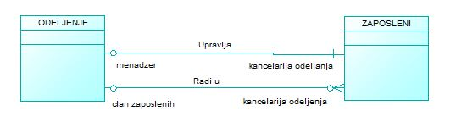
Na primer: na slici prikazana je situacija u kojoj su entiteti Zaposleni i Odeljenje povezani sa dve relacije nazvane Upravlja i Radi_u.
Namena uloga je da pojasni svaku relaciju.
Na primer, u slučaju relacije Upravlja, jedan od zaposlenih kojem je data uloga Menadžer upravlja odeljenjem kojem je data uloga Kancelarija odeljenja.

Slide 37
Rekurzivna (unarna) relacija
Relacija u kojoj jedan isti tip entiteta učestvuje više puta sa različitim ulogama;
Tip entiteta Zaposlen dva puta učestvuje u vezi:
prvi put kao rukovodilac,
drugi put kao zaposleni kojim se rukovodi.
U ovom slučaju treba čitati dijagram:
u smeru kazaljke na satu: jedan zaposleni možda ne upravlja nijednim zaposlenim ali može da upravlja i većim brojem zaposlenih.
u smeru suprotnom smeru kazaljke na satu: svakim zaposlenim ne mora da upravlja drugi zaposleni (nema svako u kompaniji direktora: predsednik kompanije nema svog direktora).

Slide 38
Ostali koncepti ER modela
Do sada prikazani način modeliranja podataka rešava probleme većine šema BP.
Međutim, obzirom na sve veći broj DBMS i CASE alata, pojavili su se mnogo veći zahtevi od onih koji su postojali u tradicionalnim administrativnim aplikacijama.
Osnovni koncepti ER modela ne pružaju mogućnost za modelovanje tih zahteva, pa je osnovni ER model bilo neophodno proširiti i unaprediti.

Slide 39
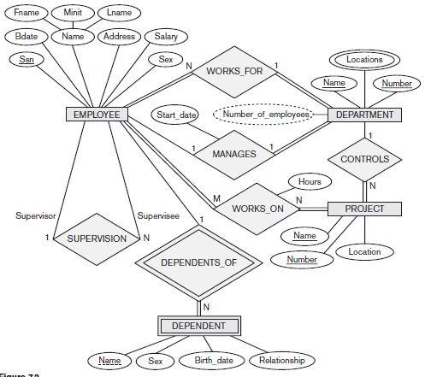
Različite verzija E/R dijagrama
U originalnom, Chen-ovom E/R dijagramu je definisano da se za predstavljanje relacija koristi romb, tipova entiteta pravougaonik a atributa elipse koje su povezane sa odgovarajućim pravougaonikom.
Ovaj originalni model se danas retko koristi iz dva razloga.
Prvo, postoji mnogo novijih verzija E/R modela i te verzije koriste drugačije simbole.
Drugo, softverski proizvodi za modeliranje podataka (CASE alati) koriste različite tehnike.
U svim verzijama E/R dijagrama se za predstavljanje tipova entiteta koristi pravougaonik, koriste se različite notacije za predstavljanje relacija.

Slide 40
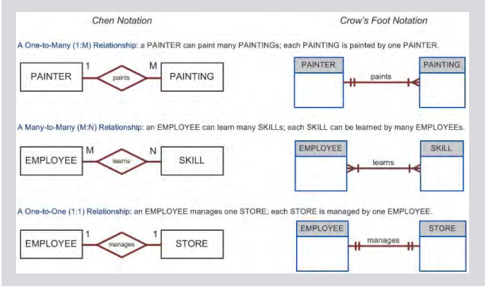
Notacije za predstavljanje relacija 1:M i M:N

Slide 41
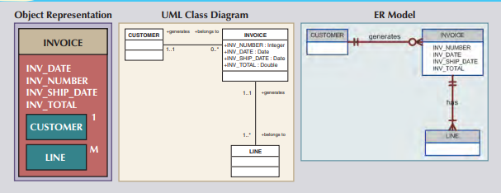
Poređenje OO, UML i ER modela
ER model takođe koristi tri odvojena entiteta i dve veze da predstavi ovaj jednostavni problem fakturisanja.
Napredak u OODM (Objektno-Orijentisanih Modela Podataka) osećao se u mnogim oblastima, od modeliranja sistema do programiranja. Dodata semantika OODM omogućila je bogatiju reprezentaciju složenih objekata, što je zauzvrat omogućilo aplikacijama da podrže sve kompleksnije objekte na inovativne načine.
Objektno predstavljanje RAČUNA (INVOICE) uključuje sve povezane objekte unutar istog okvira objekta. Obratite pažnju da veze (1 i M) označavaju odnos povezanih objekata sa RAČUNOM. Na primer, broj 1 pored objekta KUPAC (CUSTOMER) ukazuje da je svaki RAČUN povezan samo sa jednim KUPCEM. Broj M pored objekta STAVKA (LINE) ukazuje da svaki RAČUN sadrži mnogo STAVKI.
UML dijagram klasa koristi tri odvojene klase objekata (KUPAC, RAČUN i STAVKA) i dve veze da predstavi ovaj jednostavni problem fakturisanja. Obratite pažnju da se veze označavaju simbolima 1..1, 0..* i 1..*, i da su veze nazvane na oba kraja kako bi se predstavile različite "uloge" koje objekti igraju u odnosu.

Slide 42
Poslovna pravila
Poslovna pravila su specifikacije koje čuvaju integritet lokalnog modela podataka.
Četiri osnovna poslovna pravila se odnose na:
Integritet entiteta: Svaka instanca jednog tipa entiteta mora da ima jedinistveni identifikator koji nije null. Integritetom entiteta se definiše nemogućnost postajanja dva primerka entiteta u istom tipu entiteta koja imaju istu vrednost atributa koji čine identifikator.
Ograničenja referencijalnog integriteta: Pravila se odnose na veze izmedju tipova entiteta; definiše se da vrednost sekundarnog ključa u jednoj tabeli mora odgovarati vrednosti primarnog ključa u drugoj tabeli čijim je spuštanjem nastao taj sekundarni ključ.
Domene: Ograničenja na validne vrednosti atributa;
Trigere: Poslovna pravila koja štite validnost vrednosti atributa;
Generalno, poslovna pravila se skupljaju za vreme utvrđivanja zahteva i pamte se u CASE repozitorijumu gde se dokumentuju.

Slide 43
Domen
Pravila koja se odnose na domene i trigere su ilustrovana jednostavnim primerom iz oblasti bankarstva.
Domen je skup svih tipova podataka i opsega vrednosti koje mogu da imaju atributi;
Definicije domena obično specificiraju neke (ili sve) karakteristike atributa: tip podataka, dužina, format, opseg, dozvoljene vrednosti, značenje, jedinstvenost i null vrednosti;
Domeni se mogu unapred predefinisati a zatim se nekim atributima iz modela podataka mogu pridružiti predefinisani domeni.
Primer:
Tipične definicije domena: Ime: Racun_Broj Ime: Iznos Značenje: Broj kupčevog računa u banci Značenje: Dolarski iznos transakcije Tip podatka: Karakter Tip podatka: Numerik Format: nnn-nnnn Format: 2 decimalna mesta Jedinstvenost: mora da bude jedinstven Opseg: 0-10,000 Podrška null vrednostima: Not-null Jedinstvenost: nije jedinstven Podrška null vrednostima: Not-null

Slide 44
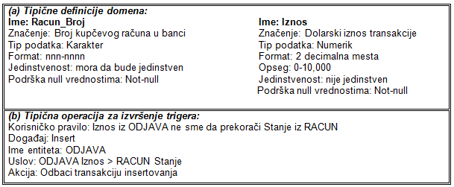
U ovom primeru RACUN je entitet koji ima vezu (Je_za) sa entitom ODJAVA.
Na slici (a) su naznačeni atributi tipa entiteta RACUN i za svaki od njih specificirana ograničenja na njihove validne vrednosti (domeni). Na slici (b) je definisano poslovno pravilo koje štiti validnost vrednosti atributa u slučaju dodavanja novog entiteta tipu entiteta ODJAVA. Ovo poslovno pravilo je definisano u obliku trigera koji se vezuje za naredbu insert nad tabelom ODJAVA.

Slide 45
Trigeri
Trigeri su pravila pod kojim se izvršavaju operacije za manipulaciju podacima kao što su: insert, update i delete.
Operacije za izvršenje trigera mogu biti ograničene na atribute jednog entiteta ili atribute dva ili više entiteta.
Operacije za izvršenje trigera obično imaju sledeće komponente:
Poslovno pravilo: koncizna rečenica kojom se opisuje poslovno pravilo koje treba da bude izvršeno operacijom;
Događaj: operacija koja se inicira (insert, delete ili update);
Ime tipa entiteta kojem se pristupa ili se modifikuje;
Uslov: pod kojim se operacija izvršava;
Akcija: koja se izvršava kada se operacija trigeruje.

Slide 46
Koraci u kreiranju konceptualnog modela podataka
Kreiranje konceptualnog modela podataka uključuje nekoliko koraka kako bi se jasno definisali entiteti, veze i atributi u okviru podatkovnog modela. Evo osnovnih koraka u procesu kreiranja konceptualnog modela podataka:
Razumevanje poslovnih zahteva: Prvi korak je duboko razumevanje poslovnih zahteva organizacije ili sistema za koji se model kreira. Razgovarajte sa relevantnim zainteresovanim stranama kako biste jasno identifikovali šta je suština sistema i koje informacije se moraju zabeležiti.
Identifikacija entiteta: Na osnovu razgovora sa zainteresovanim stranama identifikujte glavne entitete (objekte) koji čine osnovu modela podataka. Entiteti bi trebali predstavljati ključne stvari o kojima se čuvaju podaci u sistemu.
Definisanje atributa: Za svaki identifikovani entitet, definišite njegove karakteristike koje se nazivaju atributi. Atributi opisuju svojstva entiteta i predstavljaju informacije koje će biti čuvane o svakom pojedinačnom entitetu.
Identifikacija veza: Razmislite o vezama između identifikovanih entiteta. Veze predstavljaju odnose i interakcije između različitih entiteta. Definišite kako entiteti međusobno komuniciraju i kako se međusobno povezuju.

Slide 47
Koraci u kreiranju konceptualnog modela podataka
Normalizacija : Ovo je proces organizovanja atributa entiteta u smislene i logične grupe kako bi se uklonile redundancije i održala konzistentnost podataka. Normalizacija pomaže da se poboljša struktura podatkovnog modela. Revizija i validacija: Nakon što ste definisali konceptualni model podataka, pregledajte ga i proverite da li odgovara poslovnim zahtevima i da li je logički ispravan. Povratne informacije od relevantnih strana mogu biti od suštinskog značaja u ovom koraku. Dokumentacija: Važno je detaljno dokumentovati konceptualni model podataka kako bi svi uključeni u projekt razumeli strukturu podataka i njegove karakteristike. Napomena: Konceptualni model podataka predstavlja apstraktnu i nezavisnu reprezentaciju podataka, fokusira se na šta podaci predstavljaju, a ne na kako će biti implementirani u bazu podataka ili aplikaciju. Kasnije, na osnovu konceptualnog modela, može se kreirati logički i fizički model podataka koji će se koristiti u implementaciji sistema.

Slide 48
Primer konceptualnog modela za sistem za upravljanje bibliotekom
Razumevanje poslovnih zahteva: Cilj je da se razvije sistem za upravljanje bibliotekom gde će biti moguće pratiti knjige, članove biblioteke, iznajmljivanje knjiga i slično. Identifikacija entiteta i definisanje atributa: Identifikovani entiteti mogu biti: Knjiga (s atributima: ISBN, naslov, autor, izdavač, itd.) Član biblioteke (s atributima: članski broj, ime, prezime, adresa, itd.) Iznajmljivanje (s atributima: datum iznajmljivanja, datum vraćanja, status, itd.) Identifikacija veza: Veza "Iznajmljivanje" može povezivati entitete "Knjiga" i "Član biblioteke" i imati atribute kao što su datum iznajmljivanja i datum vraćanja.
Normalizacija: Podaci mogu biti normalizovani kako bi se eliminisali višestruki unosi i redundancija. Na primer, adresa člana biblioteke može biti izdvojena u poseban entitet "Adresa" kako bi se izbeglo ponavljanje podataka za više članova sa istom adresom.

Slide 49
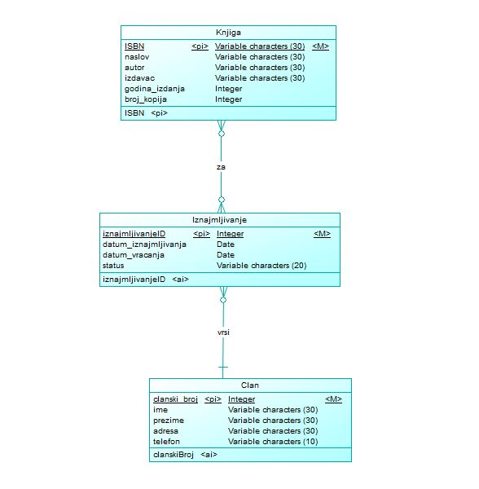

Slide 50
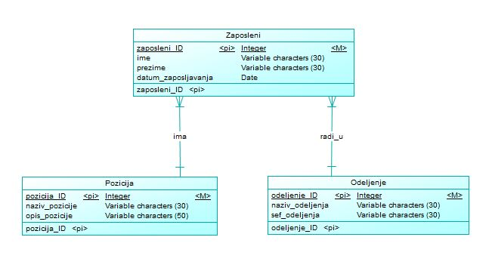
Primer kreiranja konceptualnog modela podataka za sistem za upravljanje zaposlenima u kompaniji

Slide 51
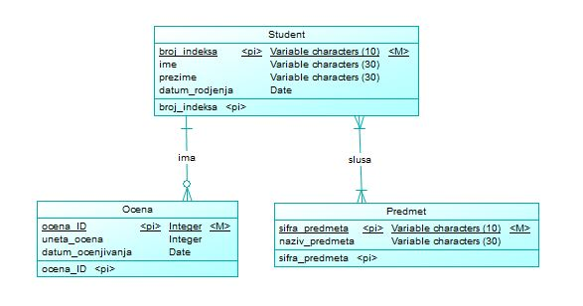
Primer kreiranja konceptualnog modela podataka za sistem za upravljanje ocenama studenata

Slide 52
Moguće poboljšanje konceptualnog modela za sistem za upravljanje zaposlenima
Poboljšanja konceptualnog modela zavise od specifičnih zahteva i potreba organizacije. Uvek je važno sarađivati sa zainteresovanim stranama kako bi se model prilagodio njihovim stvarnim potrebama.
Dodavanje atributa u entitete: U entitet "Zaposleni", možemo dodati nove atribute kao što su kontakt telefon, e-mail adresa, broj radnih sati nedeljno, plata, i sl. U entitet "Odeljenje", možemo dodati atribut "Opis odeljenja" koji će sadržati dodatne informacije o svakom odeljenju. U entitet "Pozicija", možemo dodati atribut "Nivo pozicije" koji će opisati stepen odgovornosti i hijerarhije različitih pozicija.
Razmatranje veza: Možemo dodati novu vezu "Nadređeni zaposleni" koja će povezivati "Zaposlenog" sa drugim zaposlenim koji je njegov nadređeni, ako postoji.

Slide 53
Moguće poboljšanje konceptualnog modela za sistem za upravljanje zaposlenima
Razdvajanje entiteta: Ako je potrebno pratiti više adresa za svakog zaposlenog (npr. privatna adresa, poslovna adresa), možemo razdvojiti entitet "Adresa" od entiteta "Zaposleni" kako bi se to podržalo. Takođe, možemo razdvojiti entitet "Plata" od entiteta "Zaposleni" kako bi se omogućilo praćenje različitih informacija o plati za svakog zaposlenog (npr. osnovna plata, bonusi, itd.). Razmatranje ograničenja: Možemo postaviti ograničenja na dužinu atributa, na primer, ograničiti broj karaktera za ime i prezime. Unapređenje ER dijagrama: U ER dijagramu možemo dodati nove veze i atribute prema poboljšanim entitetima i ograničenjima.

Slide 54
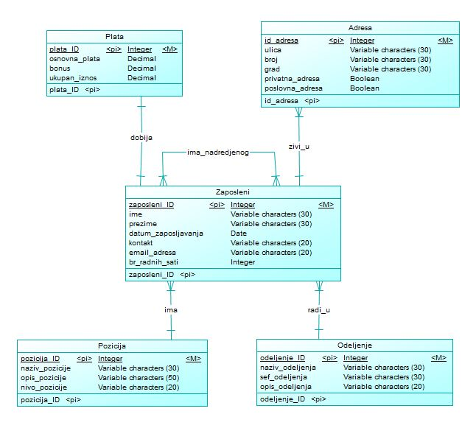

Slide 55
Zaključak
ER dijagrami su najzastupljenija tehnika koja se koristi pri konceptualnom modeliranju baza podataka koja se najčešće koristi kada se projektuje potpuno nova baza podataka na osnovu specificiranih zahteva korisnika.
Detaljno smo objasnili osnovne koncepte ER dijagrama, jer je primena i korišćenje ovakvog projektovanja baza podataka jedan od najvažnijih ciljeva ovog kursa.
Tako se objašnjavaju koncepti tipova entiteta, entiteta, atributa, relacija, kardinalnosti relacija itd.
Svi ovi koncepti su objašnjeni korišćenjem karakterističnih primera što studentima treba da pomogne njihovo razumevanje.

